Slide 1

TRƯỜNG TIỂU HỌC ĐỨC GIANG
MÔN LỊCH SỬ
Lớp 4

Slide 2


KHỞI ĐỘNG

Slide 3
N­ước
Văn Lang ra đời
Nước Âu Lạc rơi vào tay Triệu Đà
Chiến thắng
Bạch Đằng
Khoảng
năm 700
Năm
179
CN
Năm 938
Năm 1009

Slide 4
Yêu cầu cần đạt
1
Biết thời gian nước ta bị các triều đại phong kiến phương Bắc đô hộ là từ năm 179 TCN đến năm 938.
2
Kể được một số chính sách áp bức bóc lột của các triều đại phong kiến phương Bắc đối với nhân dân ta.; Các cuộc khởi nghĩa đánh đuổi quân xâm lược, giữ nền văn hóa dân tộc.
3
Tự hào về truyền thống lịch sử dân tộc.

Slide 5
KHÁM PHÁ

Slide 6

BUỔI ĐẦU ĐỘC LẬP
(Tõ n¨m 938 ®Õn n¨m 1009)
Buæi ®Çu ®éc lËp của nước ta gắn với các triều đại Ngô - Đinh - Tiền Lê. Thời kì này nhân dân ta đã phải đấu tranh để bảo vệ nền độc lập và thống nhất của đất nước.

Slide 7
Ngô - Đinh - Tiền Lê

Slide 8
Đọc thông tin trong sách giáo khoa trang 25 và trả lời câu hỏi:
Sau khi Ngô Quyền mất, tình hình nước ta như thế nào?

Slide 9
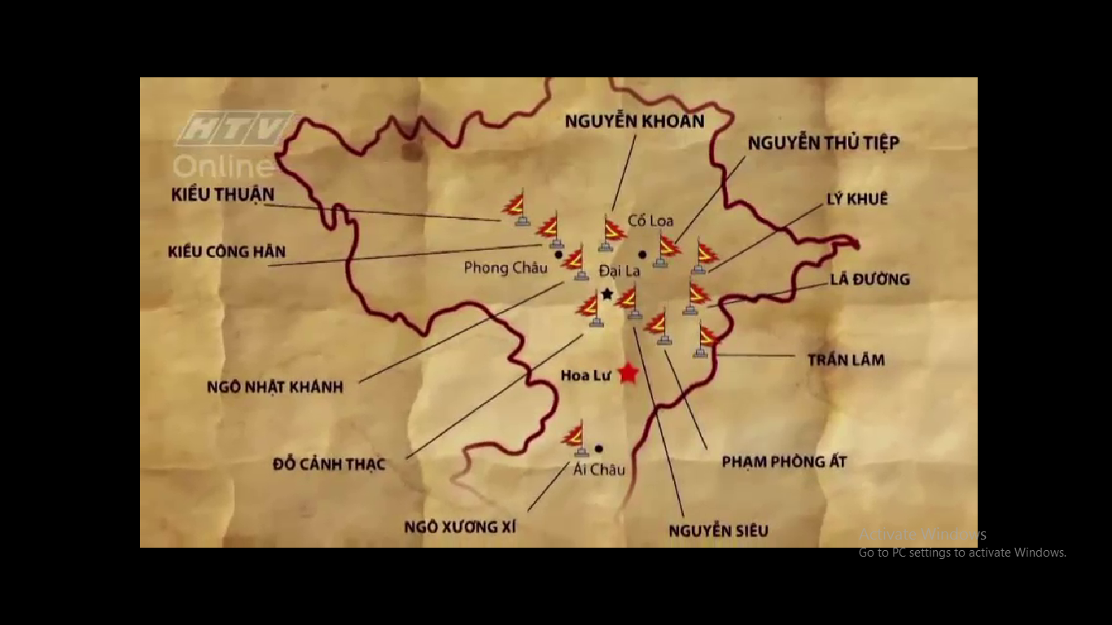
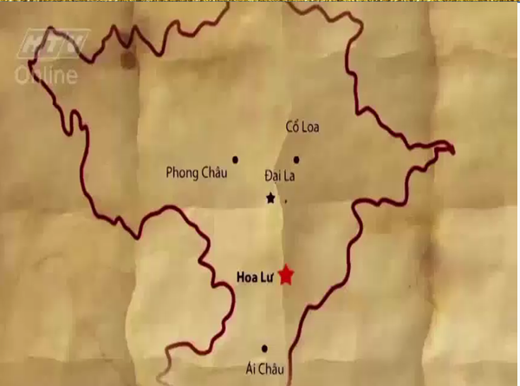
Ngô Quyền mất, triều đình lục đục, tranh giành nhau ngai vàng. Các thế lực cát cứ địa phương nổi dậy, chia cắt đất nước thành 12 vùng, lập chính quyền riêng.

Slide 10
Đọc thông tin trong sách giáo khoa trang 26 từ “Bấy giờ ở vùng Hoa Lư….tôn làm anh” và trả lời câu hỏi:
  Từ nhỏ, Đinh Bộ Lĩnh là người như thế nào?

Slide 11
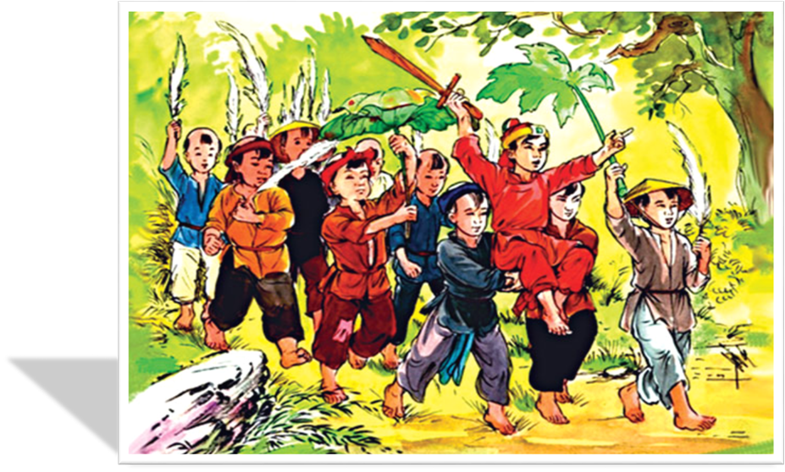
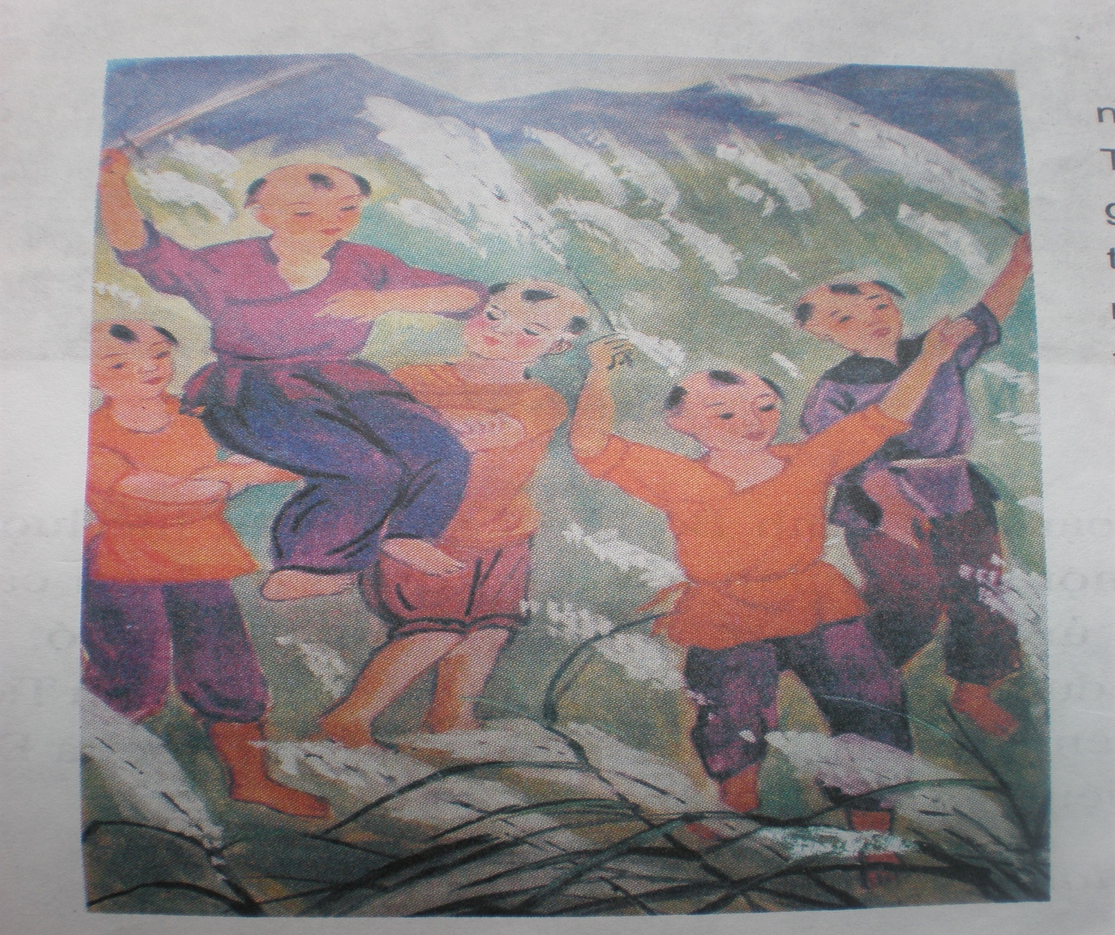
Ông hay bắt bọn trẻ khoanh tay làm kiệu để ngồi cho chúng rước và lấy bông lau làm cờ bày trận đánh nhau.

Slide 12
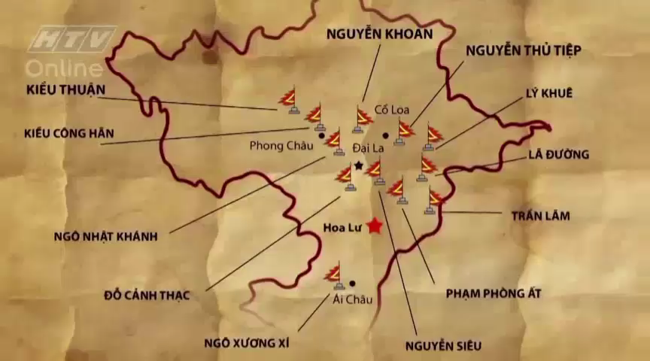
Trước tình hình đất nước loạn lạc, Đinh Bộ Lĩnh đã làm được việc gì?

Slide 13
Video ĐBL
Trước tình hình đất nước loạn lạc, Đinh Bộ Lĩnh đã làm được việc gì?

Slide 14
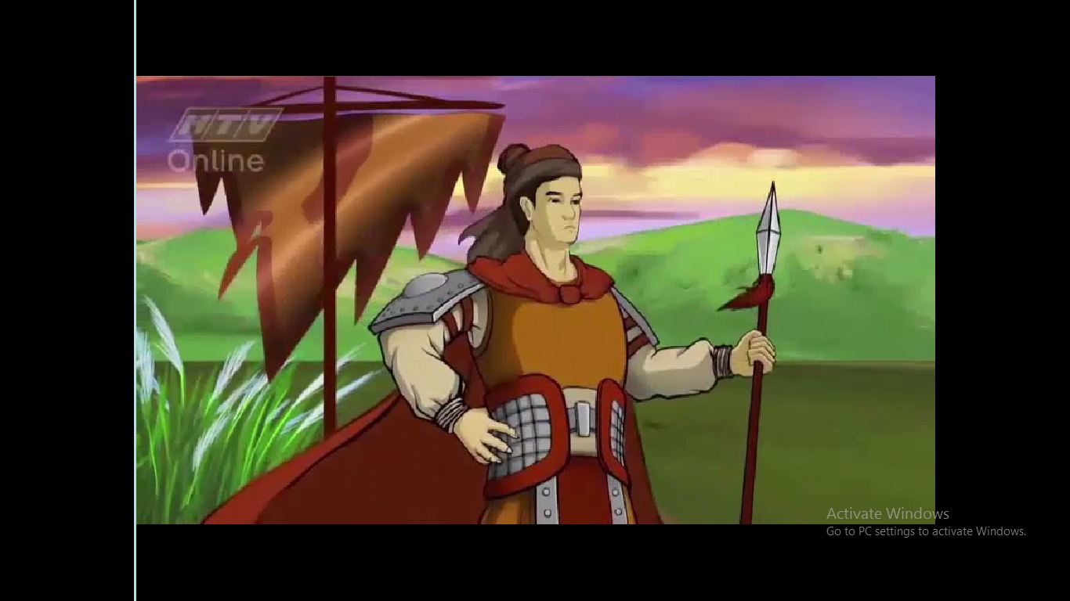
Đinh Bộ Lĩnh xây dựng lực lượng ở vùng Hoa Lư.

Slide 15
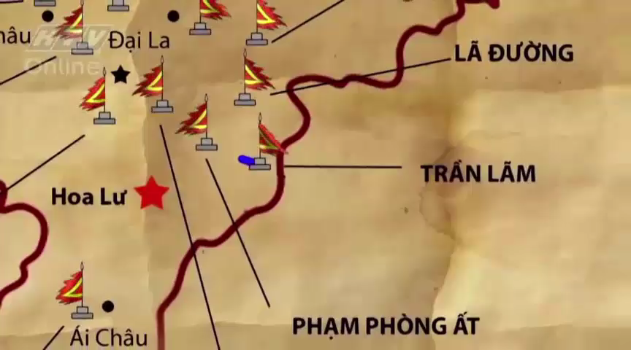
Ông mang quân đi đánh các sứ quân và đánh đâu thắng đó.

Slide 16
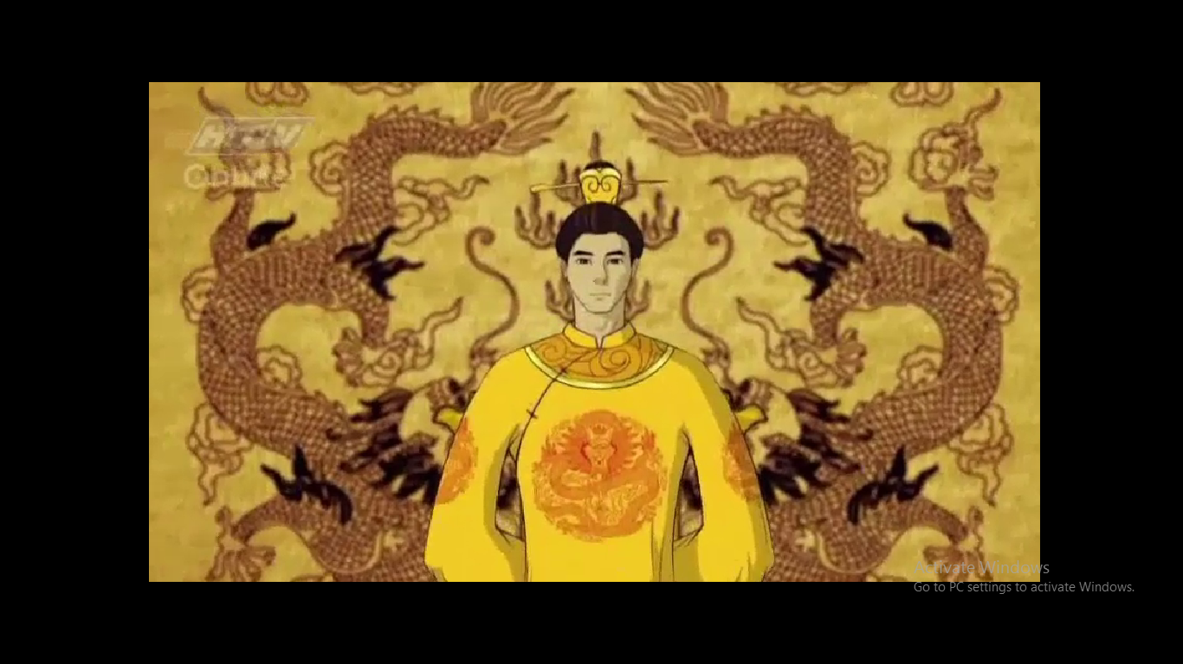

Năm 968, Đinh Bộ Lĩnh thống nhất được giang sơn, lên ngôi Hoàng đế, đặt tên nước là Đại Cồ Việt.

Slide 17
So sánh đất nước, Triều đình, đời sống của nhân dân trước và sau khi được vua Đinh Tiên Hoàng thống nhất?

Slide 18
Các mặt | Trước khi thống nhất | Sau khi thống nhất
- Đất nước - Triều đình - Đời sống của nhân dân
Loạn lạc, bị chia thành 12 vùng.
Đất nước thu về một mối.
Lục đục
Được tổ chức lại quy củ hơn.
Cực khổ, chạy loạn
Ấm no vì được trở về quê cũ, yên ổn làm ăn.

Slide 19
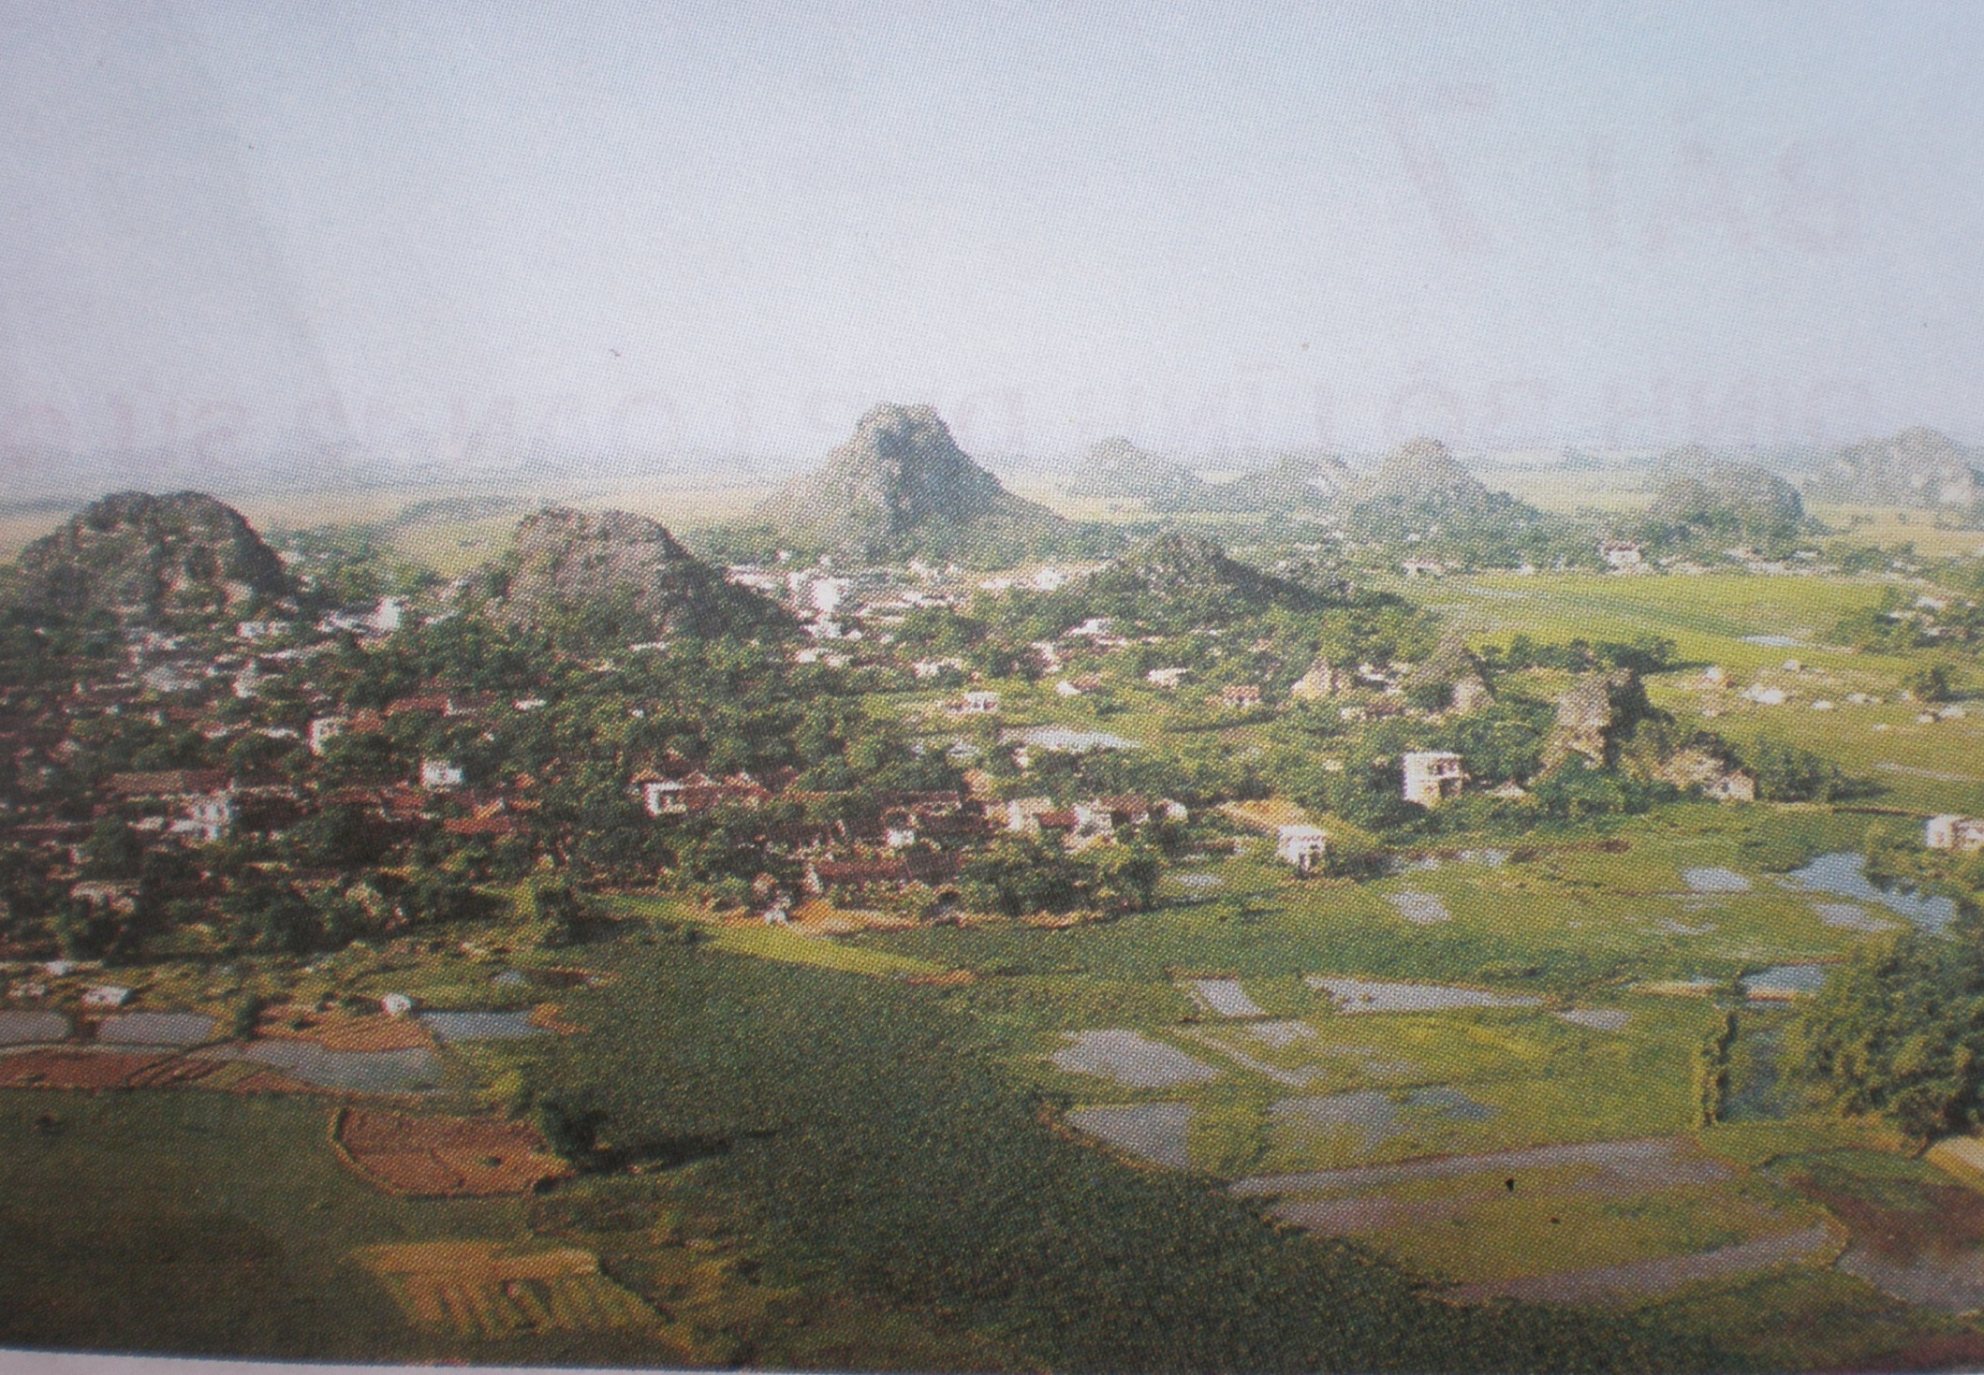

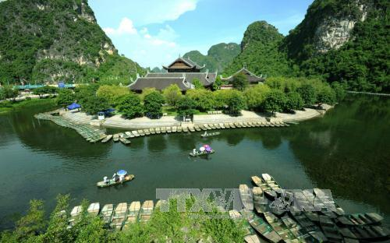
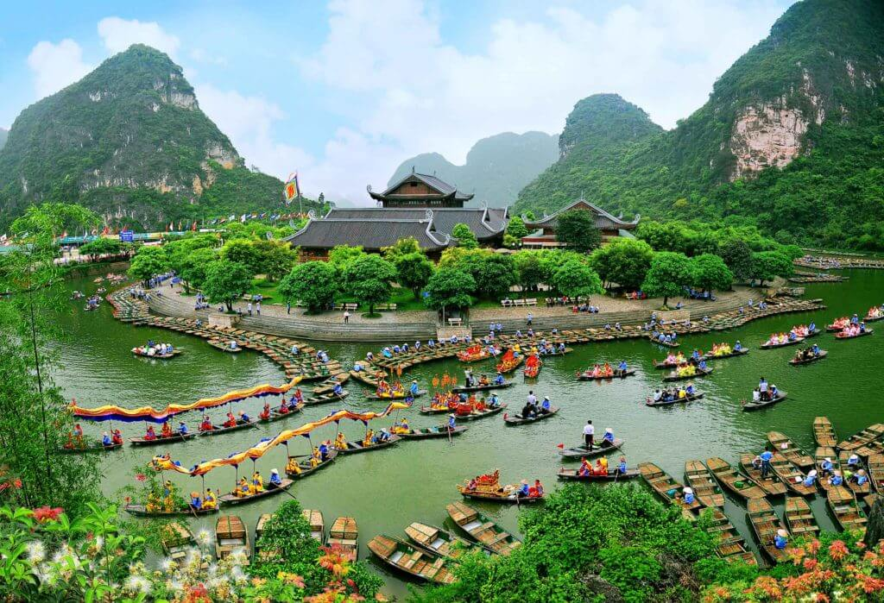
Trµng An
Trµng An
Trµng An
Hoa Lư (Ninh Bình) ngày nay như thế nào?

Slide 20
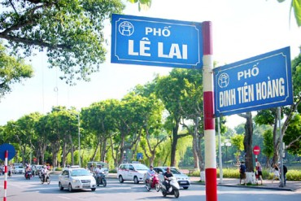
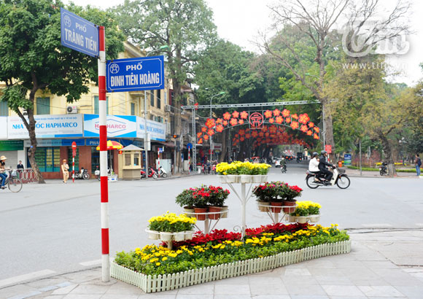
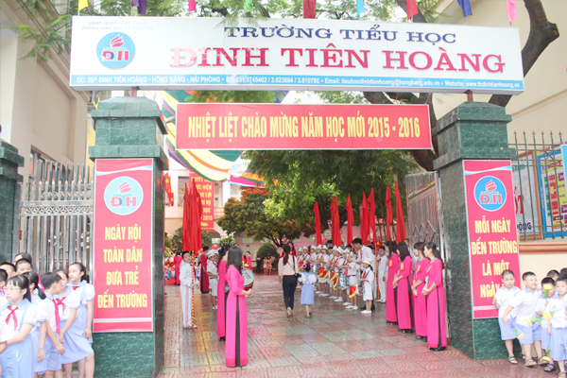
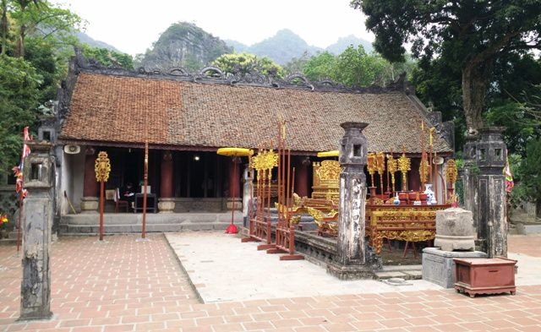
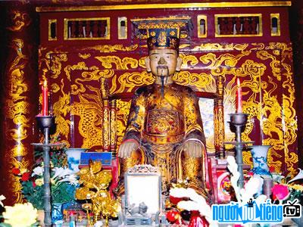
Nhớ ơn Đinh Tiên Hoàng, nhân dân đã làm gì?

Slide 21
VẬN DỤNG

Slide 22
Là từ gồm 4 chữ cái, Đinh Bộ Lĩnh lên ngôi lập nên nhà gì?
Là từ gồm 3 chữ cái người đứng đầu nhà nước phong kiến gọi là gì?
Trß ch¬i: Thö tµi ®o¸n « ch÷
?
1
®
a
I
C
«
V
I
ª
t
§
I
N
H
B
é
L
Ü
N
H
?
2
H
O
A
L
¦
Là từ gồm 13 chữ cái, đây là tên hiệu của Đinh Bộ Lĩnh khi lên ngôi.
?
3
G
I
A
V
I
Ô
N
?
4
C
ê
l
a
u
?
5
n
g
«
q
u
y
Ò
n
?
6
v
u
a
?
7
§
I
N
H
?
8
§
I
N
H
t
i
ª
n
h
o
µ
n
g
?
9
t
h
¸
i
B
×
n
h
Là từ gồm 5 chữ cái chỉ địa danh mà khi lên ngôi vua Đinh Bộ Lĩnh đã đóng đô ở đó?
Là từ gồm 10 chữ cái, đó là họ và tên của người dẹp loạn 12 sứ quân.
Là từ gồm 8 chữ cái chỉ niên hiệu của nước ta sau khi Đinh Bộ Lĩnh lên ngôi vua.
Là từ gồm 7 chữ cái, tên địa danh quê hương của Đinh Bộ Lĩnh.
Là từ gồm 5 chữ cái,đây là vật mà khi còn nhỏ Đinh Bộ Lĩnh lấy để chơi trò đánh trận.
Là từ gồm 8 chữ cái chỉ tên của vị vua mà sau khi ông mất đất nước xuất hiện loạn 12 sứ quân.

Slide 23

Yêu cầu cần đạt
1
Biết thời gian nước ta bị các triều đại phong kiến phương Bắc đô hộ là từ năm 179 TCN đến năm 938.
2
Kể được một số chính sách áp bức bóc lột của các triều đại phong kiến phương Bắc đối với nhân dân ta.; Các cuộc khởi nghĩa đánh đuổi quân xâm lược, giữ nền văn hóa dân tộc.
3
Tự hào về truyền thống lịch sử dân tộc.

Slide 24
Ghi vở
Thứ……..ngày……tháng 10 năm 2021
Lịch sử
Đinh Bộ Lĩnh dẹp loạn 12 sứ quân
1. Vài nét về Đinh Bộ Lĩnh:
+ Người cương nghị, mưu cao và có chí lớn.
+ Lúc nhỏ hay chơi trò đánh trận giả,
2. Nguyên nhân
+ Ngô Quyền mất, triều đình lục đục.
+ Đất nước bị chia cắt thành 12 vùng.
3. Diễn biến
+ Đinh Bộ Lĩnh xây dựng lực lượng rồi đem quân đi đánh các sứ quân.
4. Ý nghĩa
+ Thống nhất giang sơn, lên ngôi Hoàn Đế, đặt tên nước là Đại Cồ Việt.

Slide 25


XIN CHÀO CÁC EM HỌC SINH !

